Slide 1


Программа повышения квалификации
Тестировщик программного обеспечения
Итоговый проект
“Комплексное тестирование платформы qahacking.guru”
Преподаватель: Гриненко В.В.
Выполнил: Конограй А.А.
Поток ТП-841

Slide 2
Содержание
Майнд-карта жизненного цикла тестирования ПО;
Майнд-карта методологии разработки ПО;
Тестовая документация (чек-лист, тест-кейсы, баг-репорты);
Применение техник тест-дизайна;
Листинг автотеста;
Результат выполнения автотеста
Анализ результатов тестирования выбранного приложения;
Выводы об оптимальности выбранной стратегии тестирования.

Slide 3
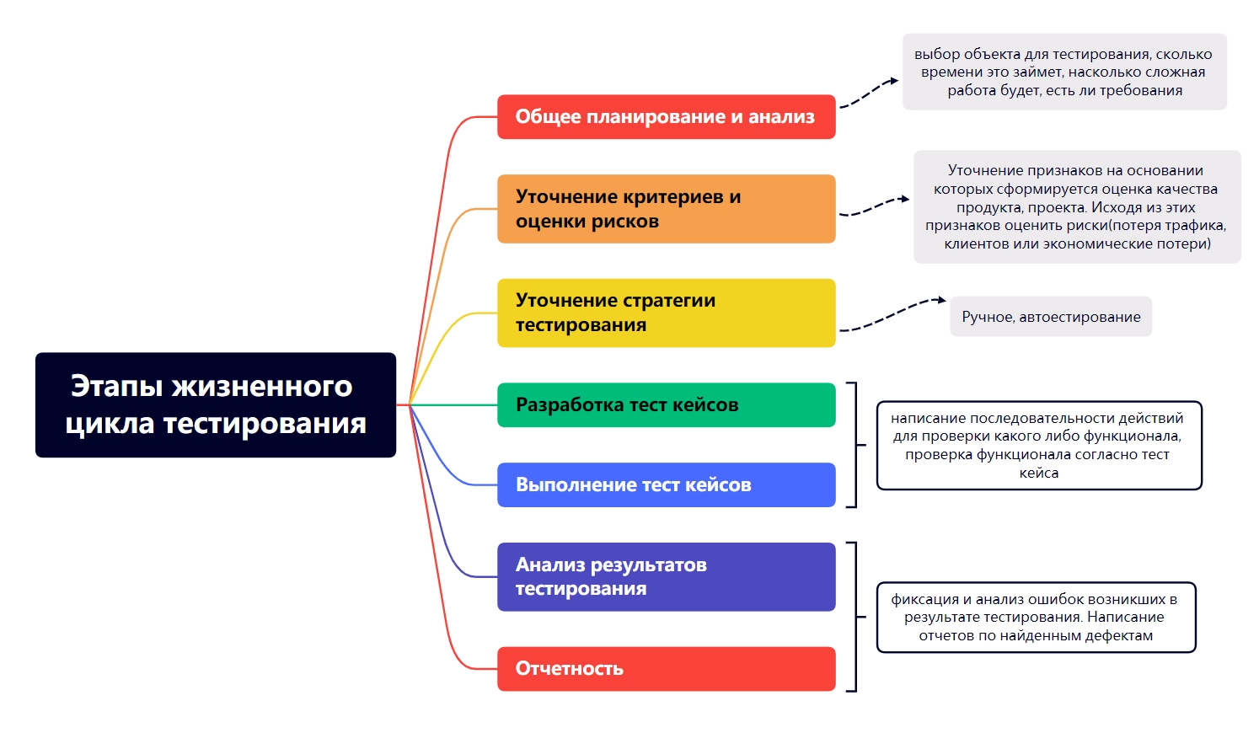
Майнд-карта жизненного цикла тестирования ПО

Slide 4
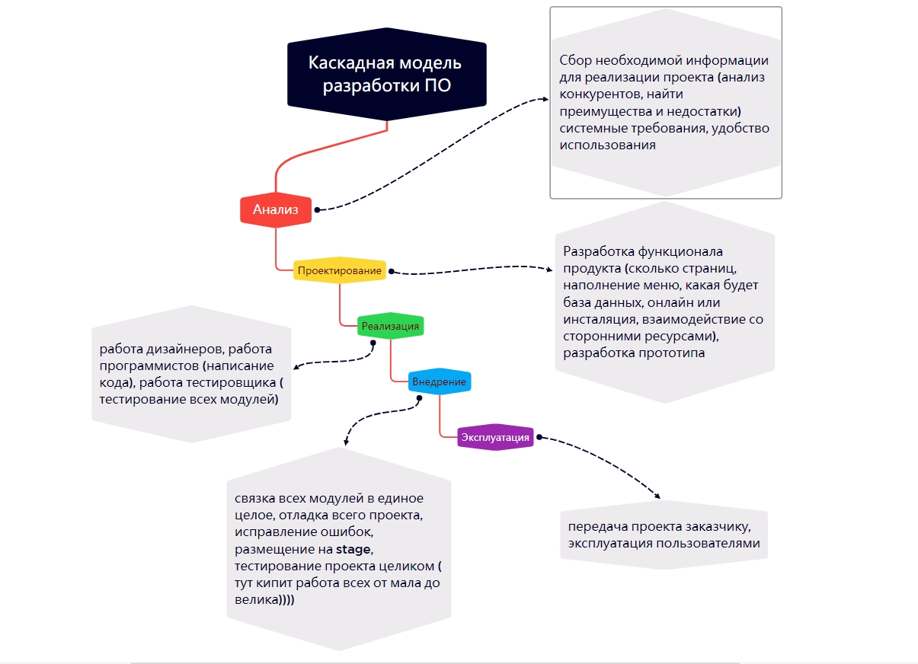
Майнд-карта методологии разработки ПО

Slide 5
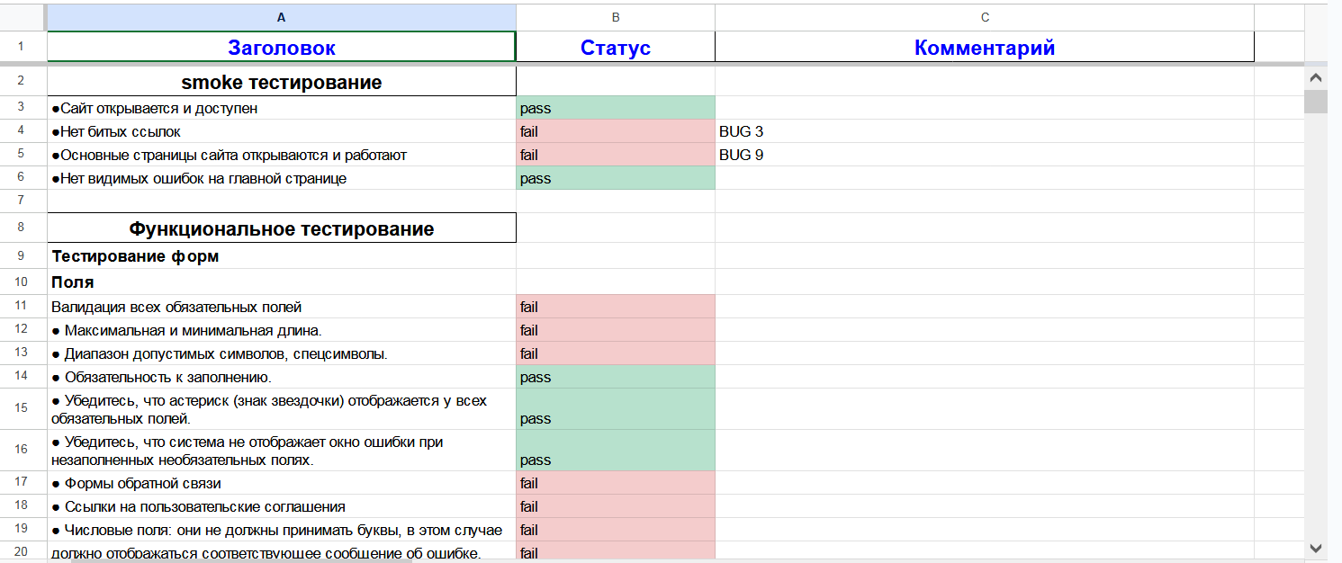
Тестовая документация: чек-лист
Мною был протестирован сайт https://qahacking.guru/
Прикладываю чек лист по данному объекту тестирования

Slide 6
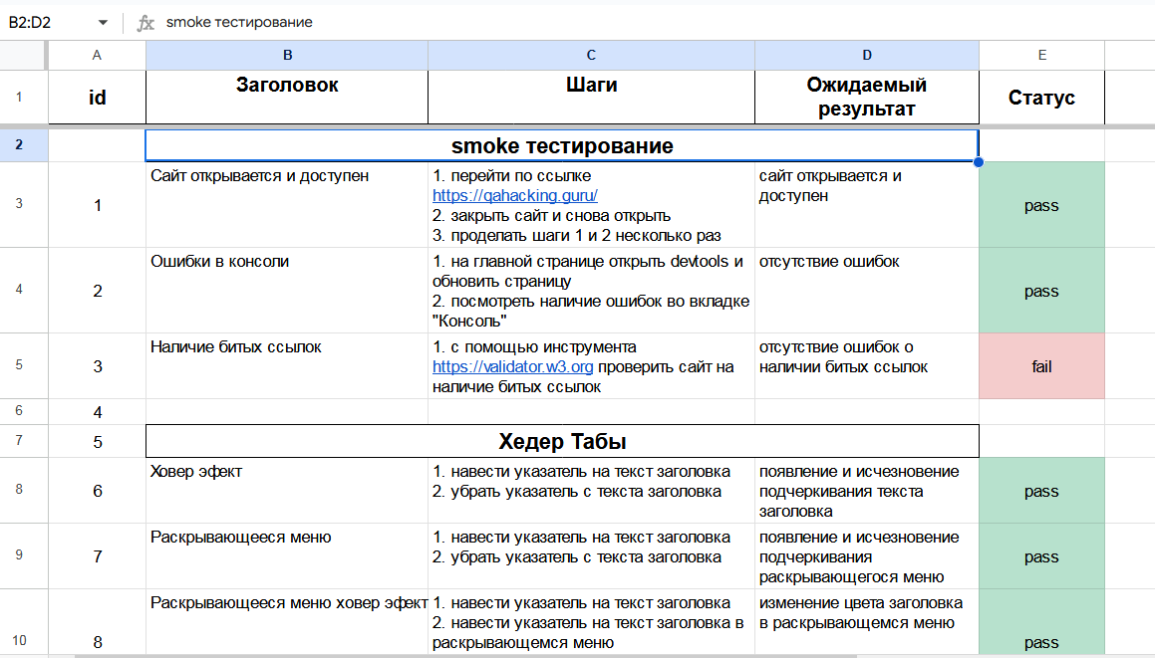
Тестовая документация: тест-кейсы
В данном слайде представляю тест кейсы по объекту тестирования

Slide 7
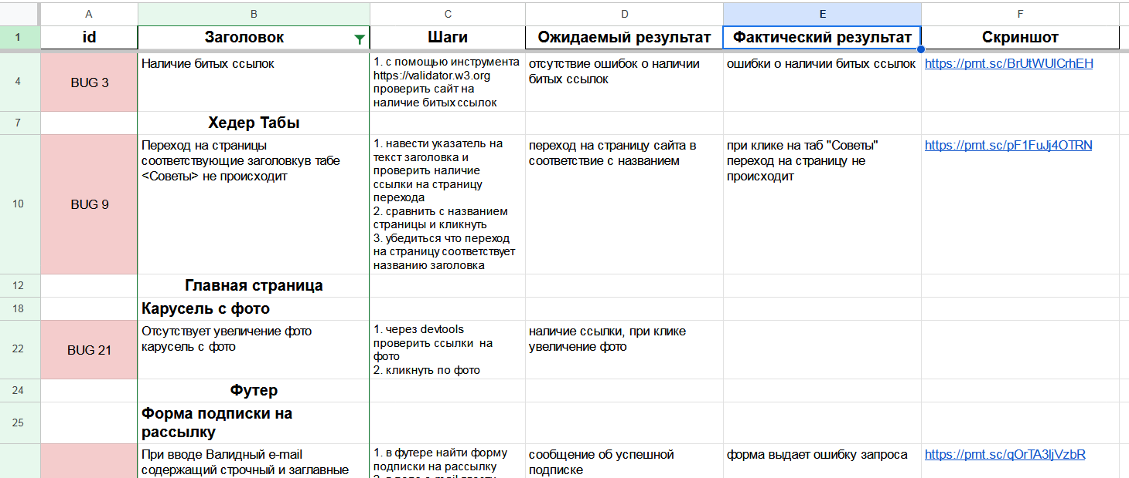
Тестовая документация: баг-репорты
В данном слайде представляю баг репорты по объекту тестирования

Slide 8
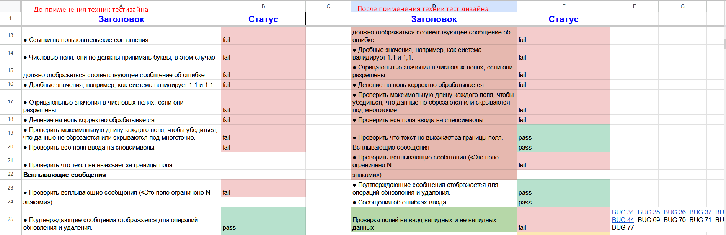
Применение техник тест-дизайна: чек лист
После применения техник тест дизайна количество проверок в чек листе значительно уменьшается

Slide 9
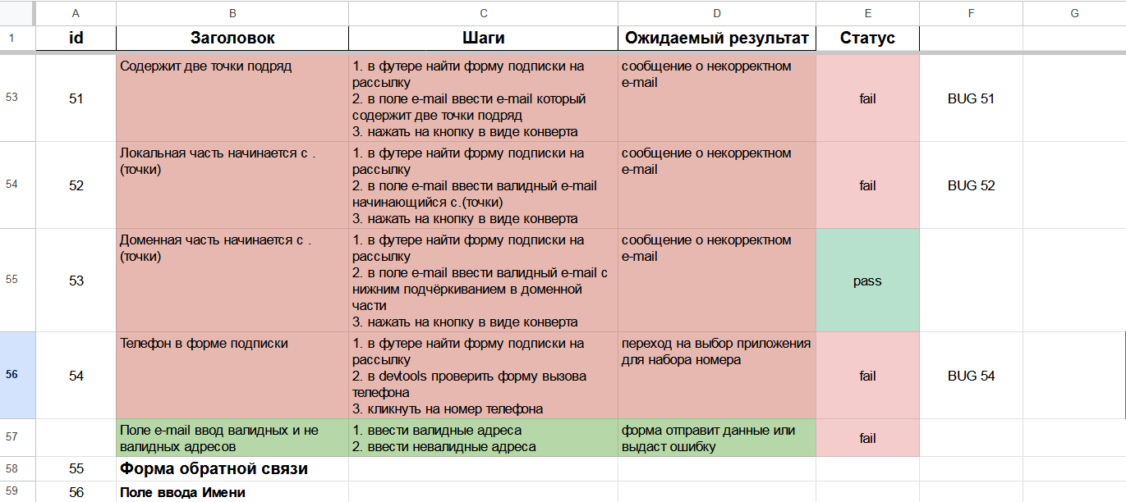
Применение техник тест-дизайна: тест-кейсы
Прикладываем пример применения тест дизайна на тест кейсы (практика 5). Достаточно будет небольшого примера - все тест кейсы не выкладываем

Slide 10
Листинг автотеста
s=Service('C:/Users/User/Downloads/chromedriver_win32/chromedriver.exe')
driver = webdriver.Chrome(service=s)
driver.get("https://idemo.bspb.ru/auth?response_type=code&client_id=1&redirect_uri=https%3A%2F%2Fidemo.bspb.ru%2Flogin%2Fsuccess&prefetch_uri=https%3A%2F%2Fidemo.bspb.ru%2Flogin%2Fprefetch&force_new_session=true")
driver.set_window_size(1366, 768)
driver.find_element(By.ID, "login-button").click()
driver.find_element(By.ID, "login-otp-button").click()
driver.find_element(By.ID, "payments-form").click()
driver.find_element(By.CSS_SELECTOR, "#dashboard-favorites > ul > li:nth-child(1) > div.favorite.vendor > a").click()
time.sleep(3)
driver.find_element(By.NAME, "payment.amount").send_keys("5")
driver.find_element(By.ID, "forward").click()
time.sleep(5)

Slide 11
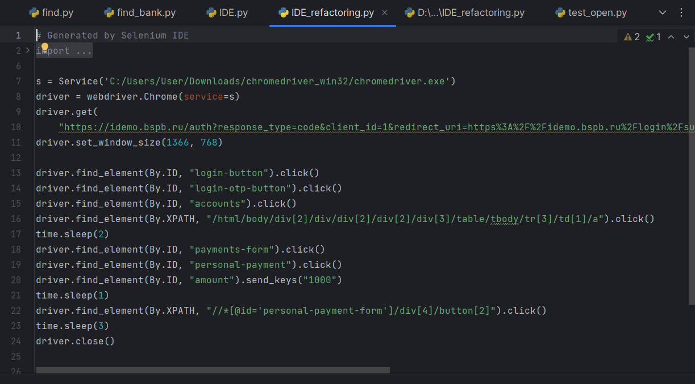
Листинг автотеста

Slide 12
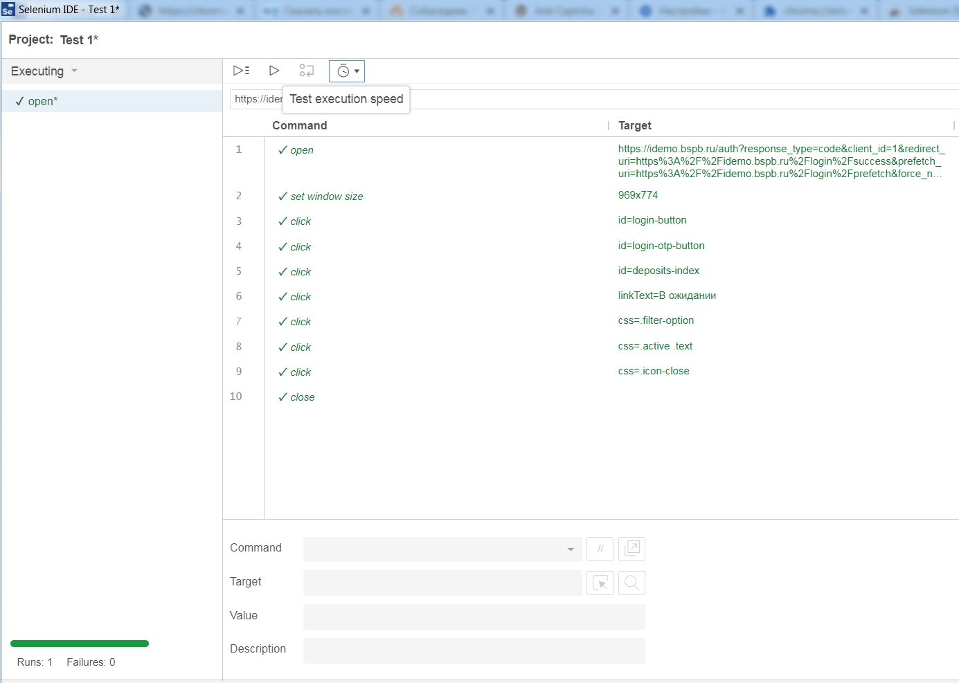
Результат выполнения автотеста

Slide 13
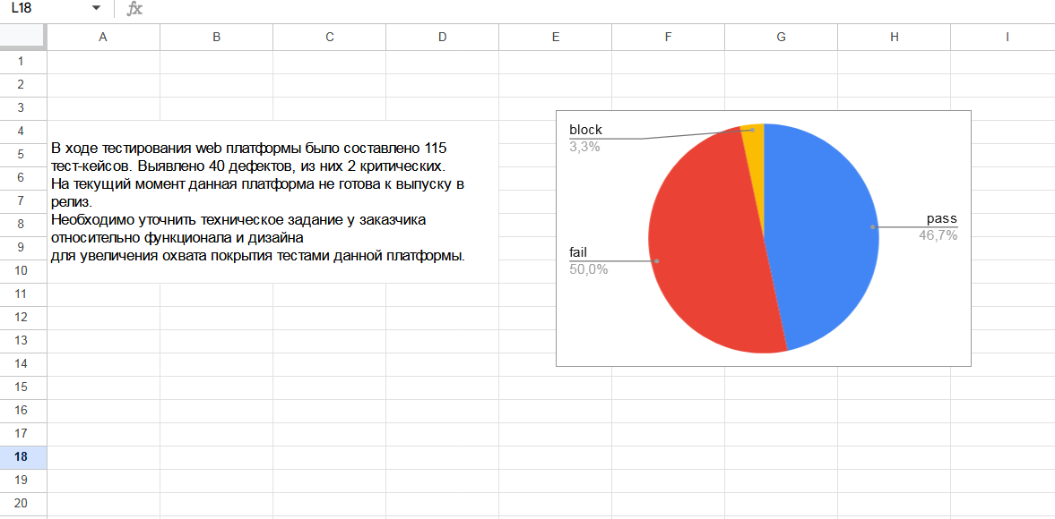
Анализ результатов тестирования выбранного приложения
В ходе тестирования web платформы было составлено 115 тест-кейсов. Выявлено 40 дефектов, из них 2 критических. На текущий момент данная платформа не готова к выпуску в релиз. Необходимо уточнить техническое задание у заказчика относительно функционала и дизайна для увеличения охвата покрытия тестами данной платформы.

Slide 14
Выводы об оптимальности выбранной стратегии тестирования
Для тестирования данной web платформы мы применили smoke тестирование, функциональное тестирование, UI/UX и кросс-платформенное тестирование. А также при составлении тест-кейсов применили техники тест дизайна, метод эквивалентного разделения и анализа граничных значений. Данная стратегия позволила увеличить охват покрытия тестирования данной платформы и выявить критические дефекты.

Slide 15

Рефлексия
Благодаря изучению данного курса я получил отличные базовые знания в области тестирования ПО. Научился работать с новыми инструментами, в частности: XMind, Trello, Jira, TestRail, GIT, Postman, MySQL, Selenium IDE, PyCharm, необходимых для данной профессии, узнал много новой информации.
Научился самостоятельно писать код на Python для выполнения сценария по авто тестированию, что очень интересно и более привлекательно для меня.
Непросто было разобраться с БД SQL и GIT HUB, но для этого на курсе было предоставлена доп.информация для самостоятельного изучения. Это помогло разобраться в некоторых деталях. И никто не отменял метод гуглить), если хочешь более глубже разобраться в теме.

Slide 16
Рефлексия
Отдельную благодарность хочу выразить преподавателю Гриненко Виталию за отличную подачу материала, умение увлечь аудиторию, доброту и спокойствие! Сколько слушал курсов, такого не встречал. А также благодарность команде ТГУ, кураторам и ассистентам за данный курс и за возможность получить знания в рамках национального проекта! Спасибо!!!!
С моими практическими работами вы можете ознакомиться на GIT HUB по ссылке https://github.com/alex-311/test
Благодарю за внимание!

